Slide 1
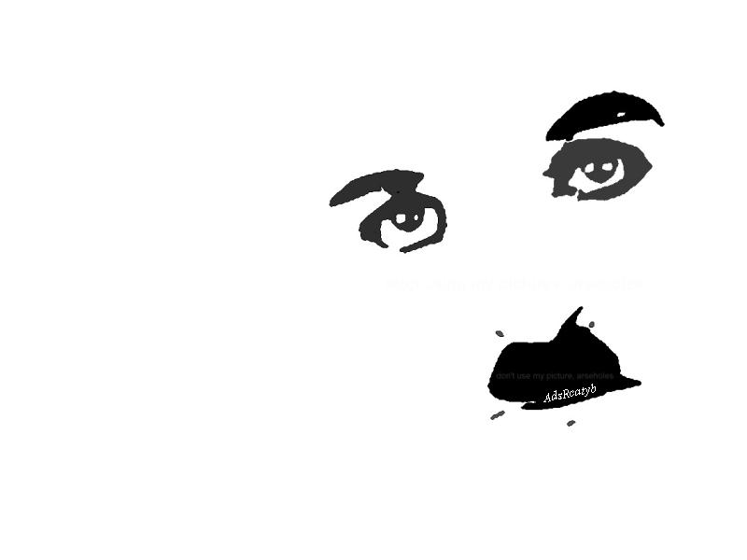
Cuando me amé de verdad
Charles Chaplin
Enciende Sonido

Slide 2
Cuando me amé de verdad, comprendí que en cualquier circunstancia, yo estaba en el lugar correcto, en la hora correcta, y en el momento exacto.
Y, entonces, pude relajarme.
Hoy sé que eso tiene nombre...
Auto-estima.

Slide 3
Cuando me amé de verdad, pude percibir que mi angústia y mi sufrimiento emocional, no es sino una señal de que voy contra mis propias verdades.
Hoy sé que eso es...
Autenticidad.

Slide 4
Cuando me amé de verdad, dejé de desear que mi vida fuera diferente
y comencé a ver que todo lo que acontece, contribuye a mi crecimiento.
Hoy sé que eso se llama...
Madurez.

Slide 5
Cuando me amé de verdad, comencé a percibir como es ofensivo tratar de forzar
alguna situación, o persona, solo para realizar aquello que deseo, aún sabiendo que no es el momento o la persona no está preparada... inclusive yo mismo.
Hoy sé que el nombre de eso és...
Respeto.

Slide 6
Cuando me amé de verdad, comencé a librarme de todo lo que no fuese saludable ... Personas, situaciones, todo y cualquier cosa que me empujara hacia abajo.
De início, mi razón llamó esa actitud egoísmo.
Hoy sé que se llama...
Amor Propio.

Slide 7
Cuando me amé de verdad, dejé de temer tener tiempo libre y desistí de
hacer grandes planes, abandoné los Mega-proyectos de futuro.
Hoy hago lo que encuentro correcto, lo que me gusta, cuando quiero y a mi propio ritmo.
Hoy sé, que eso es...
Simplicidad.

Slide 8
Cuando me amé de verdad, desistí de querer tener siempre la razón y, con eso, erré mucho menos veces.
Hoy descubrí la...
Humildad.

Slide 9
Cuando me amé de verdad, desisti de quedar reviviendo el pasado y de preocuparme con el Futuro. Ahora, me mantengo en el presente, que es donde la vida acontece.
Hoy vivo un día a la vez.
Y eso se llama...
Plenitud.

Slide 10
Cuando me amé de verdad, percibí que mi mente puede atormentarme y decepcionarme. Pero cuando yo la coloco al servicio de mí corazón, ella tiene una gran y valiosa aliada.
Todo eso es....
SABER VIVIR !

Slide 11
“ No debemos tener miedo de confrontarnos...
...Hasta los planetas chocan ... y del caos nacen las estrellas. ”

Slide 12
Un Abrazo !
Imagen: Google Música: Terrys Tema (Charles Chaplin)

